Slide 1




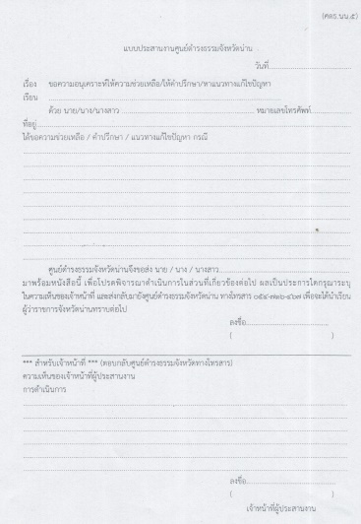
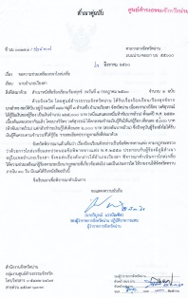
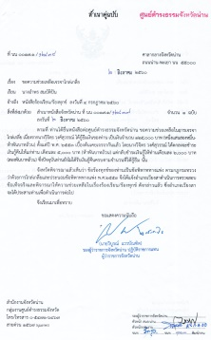
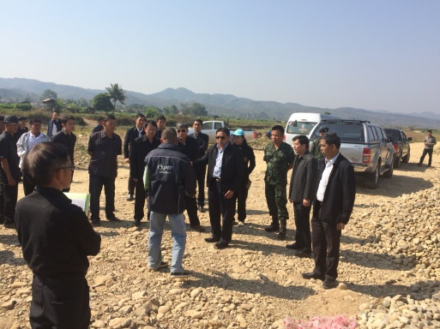

2. ร้องเรียนทางโทรศัพท์
054-716467
๓. ร้องเรียนทางจดหมาย
4. ร้องเรียนทาง FACEBOOK : ศูนย์ดำรงธรรมจังหวัดน่าน
1.ร้องเรียนด้วยตนเอง
ชั้นด่วนมาก
ศดธ.นน.นำเข้าระบบ/วิเคราะห์เรื่อง/
รายงานผู้บังคับบัญชาทราบชั้นต้น
ชั้นปกติ
แจ้งส่วนราชการตรวจสอบข้อเท็จจริง
ยุติเรื่อง
รายงานผล
ภายใน 30 วัน
ยุติเรื่อง
ไม่ยุติเรื่อง
แจ้งส่วนราชการ/
หน่วยงานพิจารณาดำเนินการแก้ไขปัญหา
ประสานส่วนราชการโดยตรง
แจ้งผู้ร้องทราบในชั้นต้น
ผู้ร้องพึงพอใจ
ไม่ยุติเรื่อง
ไม่ยุติเรื่อง
นำเข้าสู่การพิจารณาของคลินิกดำรงธรรม (เป็นการบูรณาการส่วนราชการทุกส่วนในพื้นที่จังหวัดน่าน/อำเภอทุกอำเภอ/ผู้นำหมู่บ้าน) เพื่อช่วยแก้ไขปัญหาให้ได้ข้อยุติ
ยุติเรื่อง
จัดชุดปฏิบัติการเคลื่อนที่เร็วลงพื้นที่ตรวจสอบ
แผนผังการจัดการเรื่องร้องเรียนร้องทุกข์ของศูนย์ดำรงธรรมจังหวัดน่าน

